Slide 1
Huisstijlhandboek
Pleegouderambassadeur
Communicatie WSGV - 7/10/26

Slide 2
Inhoud
Zelf doen: teksten om en om zwart en blauw maken, zoals in onderstaand voorbeeld gedaan is.
Logo
Lettertype
Kleuren
Tone of voice
Beeld
Onze rol

Slide 3



Logo
Het logo van William Schrikker Gezinsvormen zorgt voor herkenbaarheid en laat zien dat de Pleegouderambassadeurs onderdeel zijn van WSGV.
We gebruiken het logo altijd op een vaste en herkenbare manier. Het logo wordt niet aangepast, vervormd of gecombineerd met andere elementen die de herkenbaarheid kunnen verminderen.
De Pleegouderambassadeurs zijn het gezicht van de organisatie vanuit hun eigen ervaring. Het logo ondersteunt die herkenbaarheid, terwijl het persoonlijke verhaal en de ervaring van de pleegouder centraal staan.

Slide 4
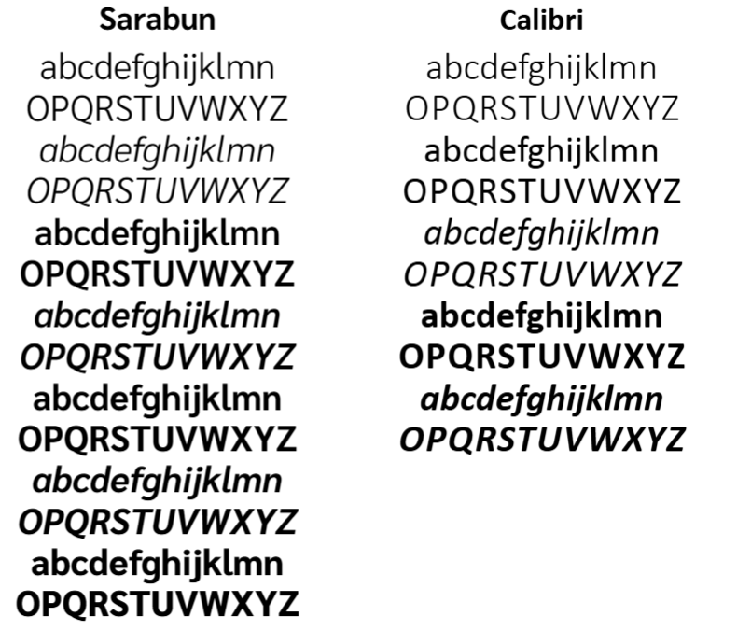
Lettertype
Een consistent gebruik van lettertypen zorgt voor herkenbaarheid in al onze communicatie.
Binnen de huisstijl gebruiken we twee lettertypen.
Het primaire lettertype is Sarabun. Dit is een vriendelijk en toegankelijk lettertype met een professionele uitstraling. We gebruiken Sarabun in onze belangrijkste communicatie, zoals flyers, presentaties, social media berichten en andere uitingen.
Het secundaire lettertype is Calibri. Dit gebruiken we vooral in Microsoft-programma’s zoals Word en PowerPoint. Calibri sluit goed aan bij Sarabun en zorgt ervoor dat onze communicatie ook in deze programma’s herkenbaar en professioneel blijft.

Slide 5
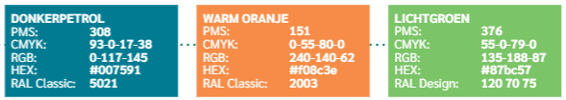
Kleuren

Slide 6
Tone of voice
Als Pleegouderambassadeurs vertellen we vanuit onze eigen ervaring. Onze communicatie is daarom persoonlijk, eerlijk, toegankelijk en betrokken.
We spreken mensen aan vanuit gelijkwaardigheid. We vertellen hoe wij dingen hebben ervaren en geven ruimte aan verschillende perspectieven.
We schrijven en praten:
Persoonlijk: we gebruiken onze eigen ervaringen en spreken vanuit onszelf.
Eerlijk: we delen wat goed ging, maar ook wat moeilijk of ingewikkeld was.
Toegankelijk: we gebruiken gewone, begrijpelijke taal.
Positief en realistisch: we bieden perspectief zonder moeilijke ervaringen mooier te maken dan ze zijn.
Gelijkwaardig: we spreken met pleegouders, ouders, kinderen en professionals, niet over hen.
Betrokken: we laten zien dat we weten wat het betekent om pleegouder te zijn.
Respectvol: we delen ervaringen zonder te oordelen over anderen.
Woorden die bij ons passen
Onze belangrijkste regel:
We spreken vanuit ervaring, niet namens alle pleegouders of namens William Schrikker Gezinsvormen
We gebruiken daarom bijvoorbeeld liever: “In mijn ervaring…”, “Wat mij heeft geholpen…” of “Ik merkte dat…”

Slide 7
Beeld
Beeld mag persoonlijk en herkenbaar zijn. We laten zien wie we zijn en wat pleegouderschap in de praktijk betekent.
We kiezen bij voorkeur echte momenten. Geen perfecte plaatjes, maar beelden die warmte, verbinding en herkenning uitstralen.
Onze beelden mogen verschillende kanten van pleegouderschap laten zien: mooie momenten, maar ook de uitdagingen die erbij horen.
We letten daarbij altijd op privacy en veiligheid, zeker wanneer kinderen zichtbaar zijn.
Onze beelden zijn
Echt: geen onnodig geposeerde of gestileerde beelden.
Warm: met aandacht voor verbinding en contact.
Divers: verschillende mensen, gezinnen en vormen van pleegzorg zijn zichtbaar.
Herkenbaar: beelden sluiten aan bij de dagelijkse praktijk van pleegouders.
Respectvol: kinderen, ouders en pleegouders worden waardig en gelijkwaardig in beeld gebracht.

Slide 8
Onze rol
Als Pleegouderambassadeur deel je jouw eigen ervaring met pleegzorg. Je bent geen woordvoerder van alle pleegouders, maar laat vanuit jouw persoonlijke verhaal zien wat pleegzorg kan betekenen.
Je biedt herkenning, deelt kennis uit de praktijk en maakt ruimte voor het gesprek. Soms door een succesverhaal te vertellen, soms juist door te delen wat moeilijk of ingewikkeld was.
Je weet hoe het is om pleegouder te zijn en kunt daardoor aansluiten bij andere pleegouders en geïnteresseerden.
Je hoeft niet alle antwoorden te hebben. Jouw ervaring is waardevol, juist omdat die echt is.

Slide 9
“Het uitgangspunt van pleegzorg is gedeeld ouderschap.” – Pleegzorgwerker Marielle

